Slide 1
infoGaming
PROYECTO FINAL
Kevin Rodríguez Sánchez 2ºDAW

Slide 2
Índice
1
INTRODUCCIÓN
TECNOLOGÍAS UTILIZADAS
2
3
FUNCIONALIDAD APLICACIÓN
4
CONCLUSIÓN

Slide 3
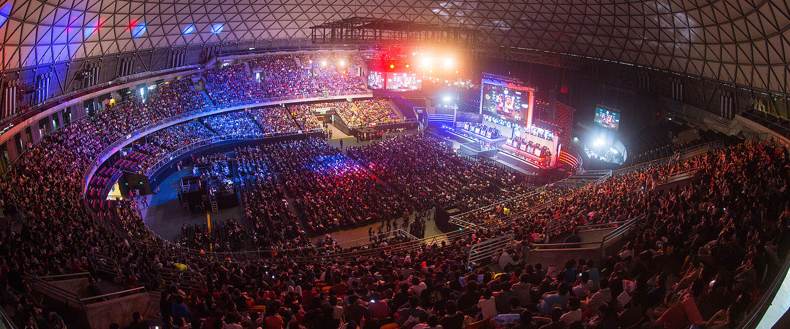
INTRODUCCIÓN

Slide 4







Tecnologías Utilizadas
1

Slide 5
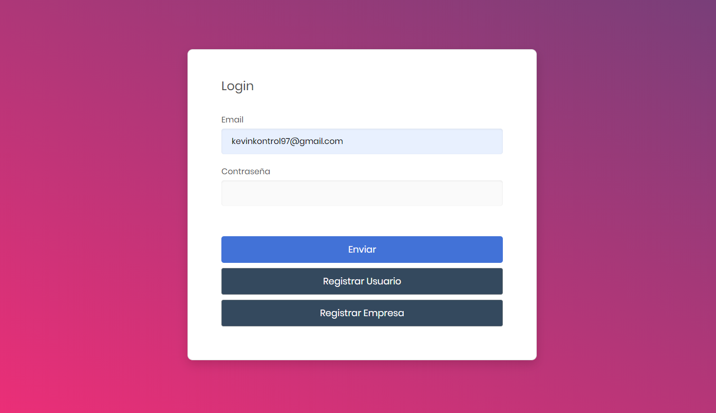
Funcionalidad de la Aplicación

Slide 6
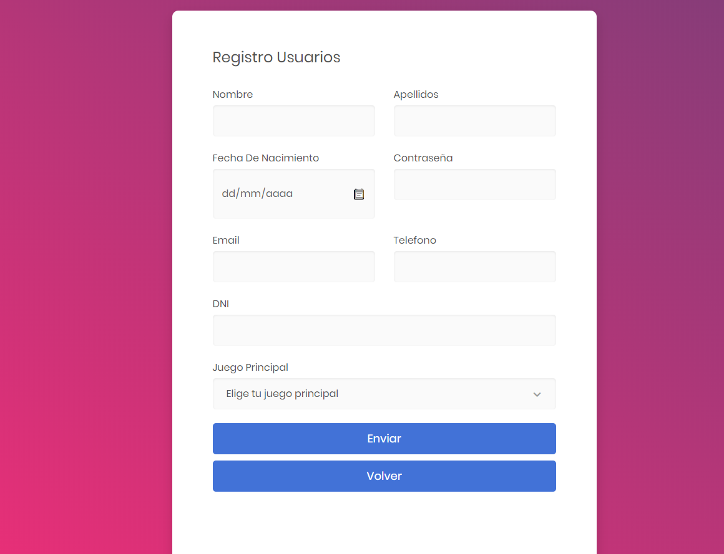
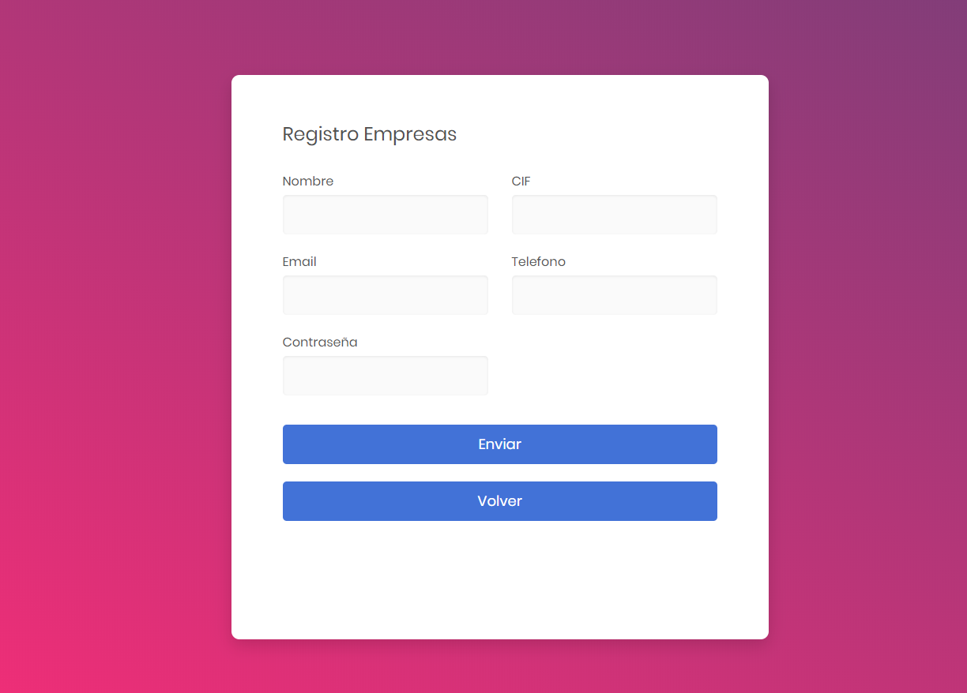
Registro

Slide 7
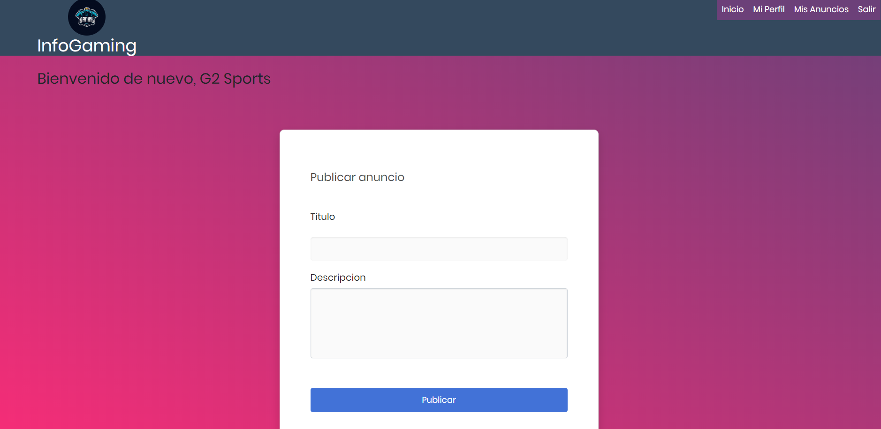
Página Principal Empresa

Slide 8
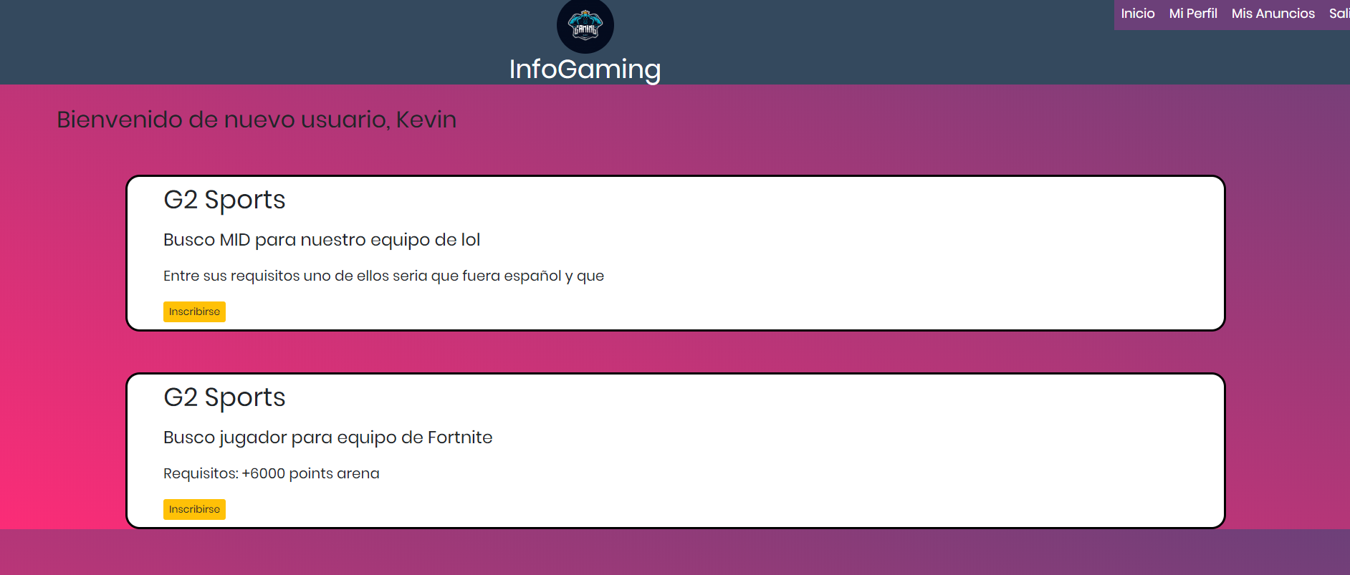
Página Principal Usuario

Slide 9
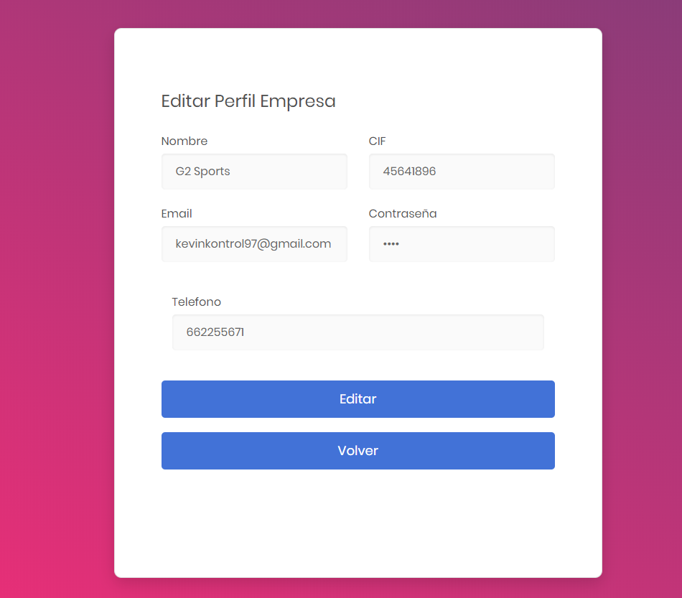
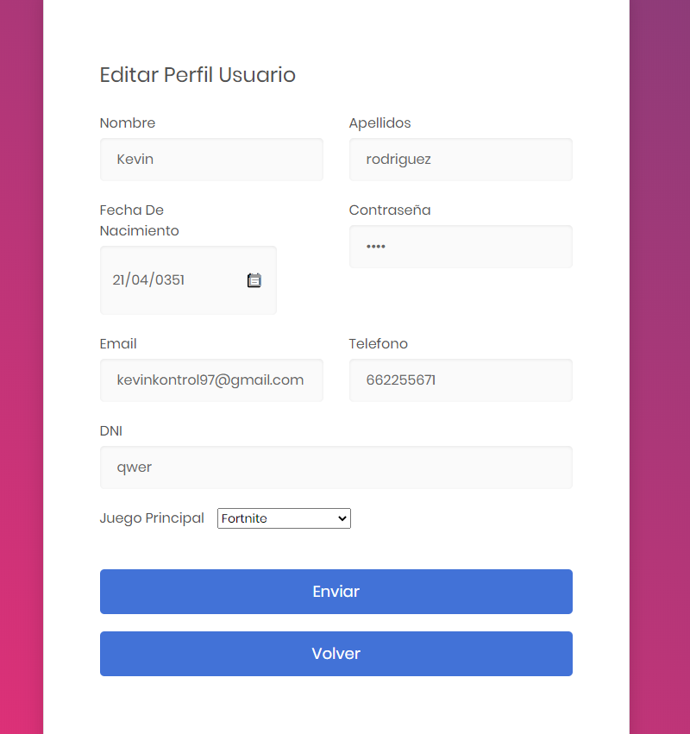
Editar Mi Perfil

Slide 10
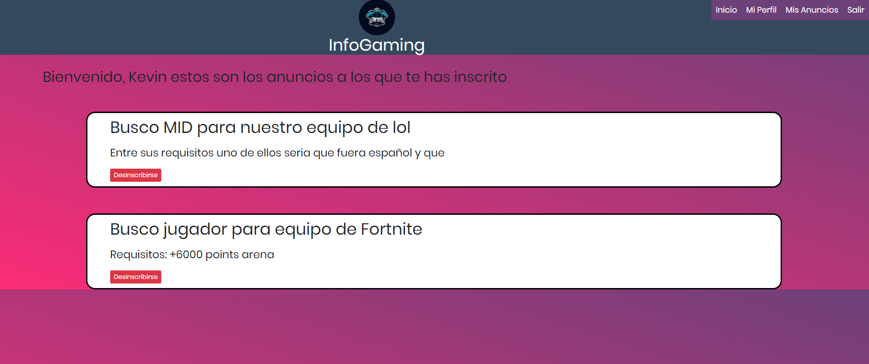
Mis Anuncios Usuario

Slide 11
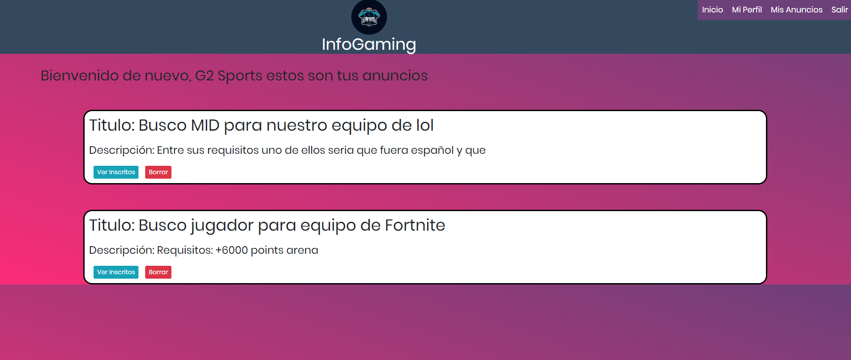
Mis Anuncios Empresa

Slide 12
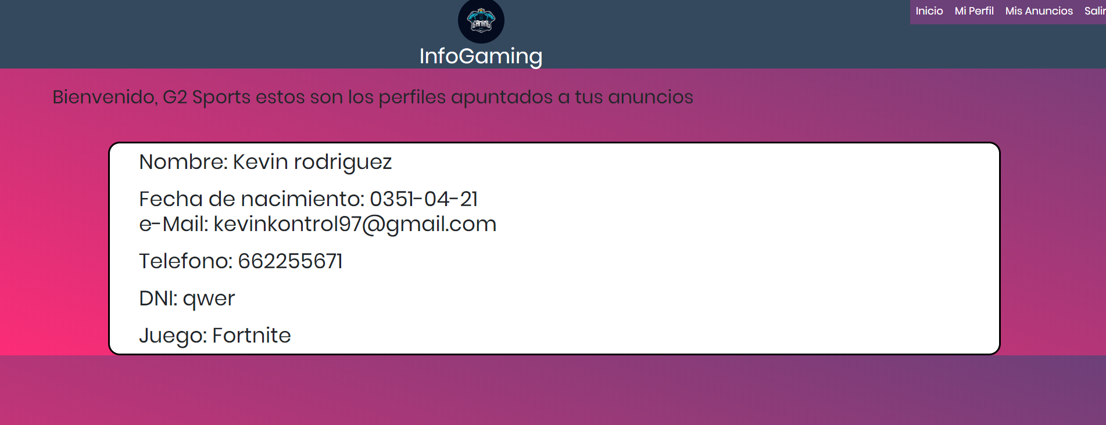
Ver Perfiles Usuarios

Slide 13

Conclusión

Slide 14
infoGaming
PROYECTO FINAL
Kevin Rodríguez Sánchez 2ºDAW

